Slide 1

Presentazione Finale
Team 3
Team Members
Antonio Cesarano
Fabio Napoli
Alfonso Piscitelli
Angelo Rufino
Project Manager
Linda Di Geronimo

Slide 2
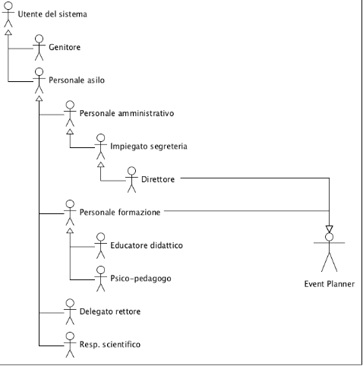
GLI ATTORI DEL SISTEMA

Slide 3
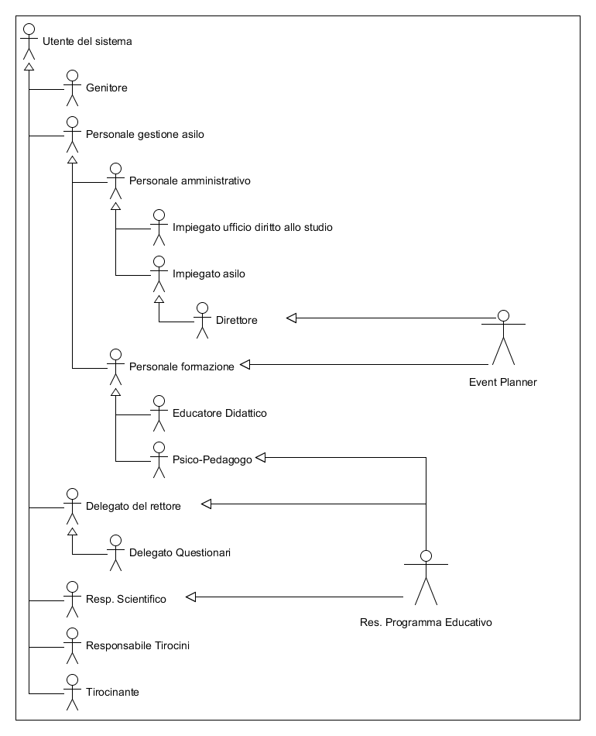

Slide 4
SCENARI IDENTIFICATIVI DEL SISTEMA
Nome scenario: | Inserimento questionario
Istanza degli attori partecipanti | Giovanni : Delegato Questionari
Flusso degli eventi | Giovanni vuole inserire un piccolissimo questionario sugli eventi organizzati dall'asilo Mazzetti Il sistema mostra la finestra Homepage Giovanni clicca sulla voce Questionari Il sistema mostra all'utente la finestra dei Questionari Giovanni clicca sulla voce Inserisci nuovo Questionario l sistema mostra all'utente la finestra di Inserimento Questionari Giovanni inserisce nei campi appositi il nome del questionario “Questionario di metà anno 2012/2013” e la seguente domanda aperta “Gli eventi svolti dall'asilo Mazzetti vi sono sembrati utili a scopi didattici?”. Giovanni inserisce inoltre la data di inizio del questionario 20/10/2012 e la data di scadenza di quest'ultimo 30/11/2012 Giovanni sottomette il questionario Il sistema mostra all'utente il messaggio ''Inserimento riuscito''

Slide 5
Nome scenario: | Inserimento nuovo evento
Istanza degli attori partecipanti | Ettore : Pedagogo
Flusso degli eventi | Ettore è il pedagogo dell' asilo .Decide di organizzare un nuovo evento avente come tema principale la ''Recita'' utilizzata come strumento per aiutare il bambino a giungere alla soluzione di un problema mediante la collaborazione con altri,caratterizzata dalla spontaneità e dall' allegria .Ettore è loggato nel sistema Ettore accede alla sezione eventi Ettore clicca sulla voce '' Inserimento Nuovo Evento'' Il sistema mostra un calendario Ettore seleziona il giorno in cui si verificherà l'evento Ettore inserisce ''' Recitare per imparare'' nel campo ''Titolo'', inserisce “2A” nel campo classe e inserisce “Evento organizzato” nel campo tipologia evento. Il sistema riceve l'evento e lo pubblica Ettore esce dal sistema

Slide 6
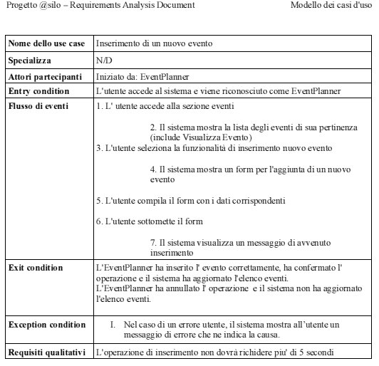
USE CASE IDENTIFICATIVI DEL SISTEMA – RAD 1.0

Slide 7
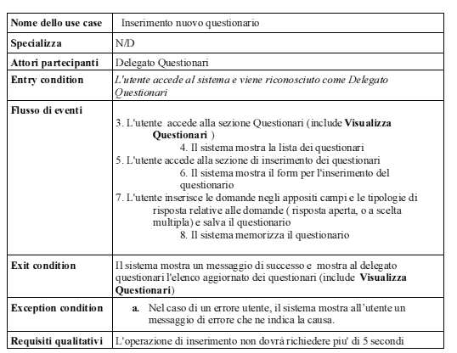

Slide 8
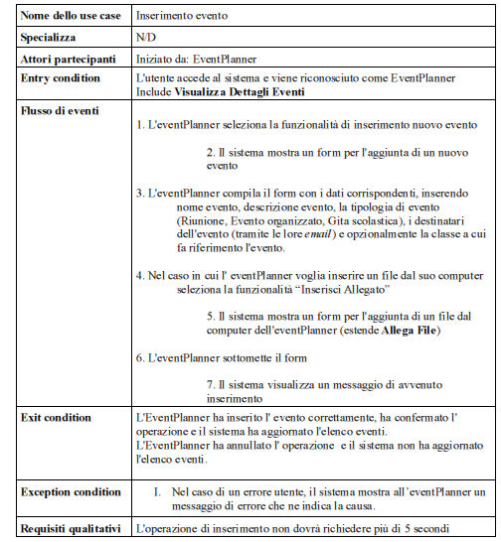
USE CASE IDENTIFICATIVI DEL SISTEMA – RAD 4.0

Slide 9
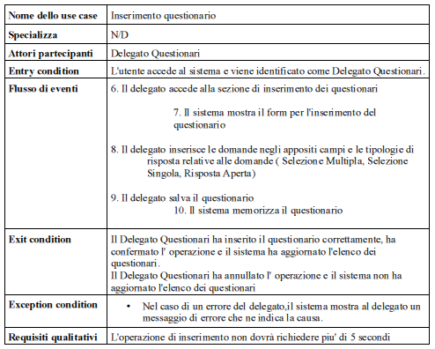
USE CASE IDENTIFICATIVI DEL SISTEMA – RAD 4.0

Slide 10
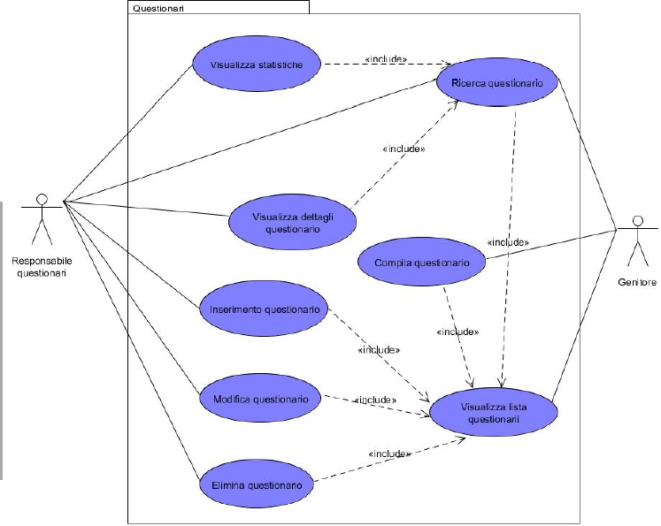
USE CASE DIAGRAM QUESTIONARI – PRIMA VERSIONE

Slide 11
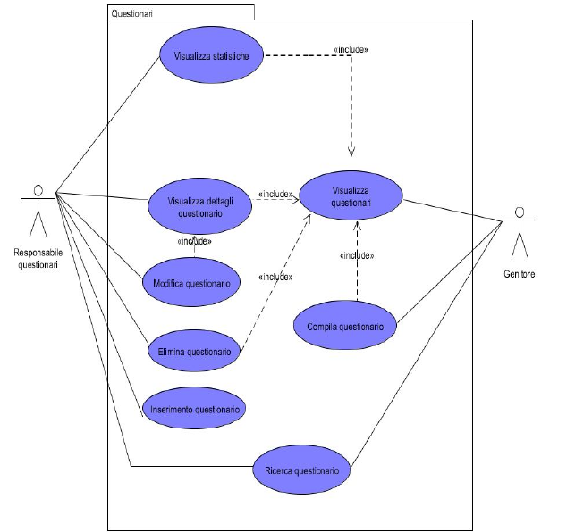
USE CASE DIAGRAM QUESTIONARI – SECONDA VERSIONE

Slide 12
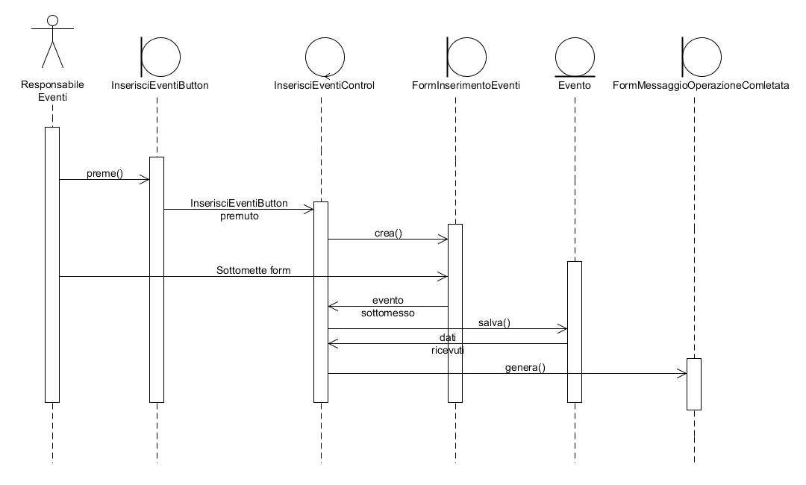
SEQUENCE DIAGRAM – INSERIMENTO EVENTO

Slide 13
OBIETTIVI DI DESIGN
Adattabilità e Portabilità
Usabilità
Tempi di Risposta
Tolleranza
Facilità di apprendimento

Slide 14
Interfaccia vs usabilità: L’interfaccia del prodotto At-silo è composta da oggetti molto comprensibili all’utente che vanno a chiarire immediatamente la propria funzione. L’interfaccia è composta da schede, pulsanti e varie etichette, associate all’oggetto, che fanno intendere la loro utilità. Sono altresì presenti vari tooltip che aiutano l'utente nell'interazione col sistema.
Comprensibilità vs Tempo: Il codice deve essere più comprensivo possibile in modo da poter essere interpretato da altri programmatori che non hanno partecipato al progetto. Una seconda motivazione è anche per non accrescere la difficoltà dello sviluppo nella fase di testing. Il codice sarà commentato in modo da migliorare la lettura delle righe di codice anche se l’aggiunta di commenti accrescerà il tempo necessario per completare l’implementazione.
Build vs Buy: Il trade-off tra creare una funzionalità da capo ed utilizzarne una già esistente è stato gestito in maniera tale da utilizzare compontenti off-the-shel solo nel caso in cui queste non avrebbero dato la sensazione all'utente di allontanarsi dal sistema. Il forum utilizzato in At-silo soddisfa questi requisiti ed è compatibile con i design goals prefissati: è funzionale, usabile e perfettamente integrato nel sistema.Viceversa l'utilizzo di compnenti off-the-shelf per l'intera e complessa gestione dei questionari è stata scartata e si è preferito creare da zero un sistema ad-hoc per massimizzarne l'usabilità.
Spazio di Memoria vs Velocità: Il prodotto dovrà memorizzare informazioni inerenti alle differenti entità riscontrate, essenzialmente il carico complessivo dei dati non influirà sulla velocità del sistema. Oltre modo le operazioni delle funzionalità implementate richiederanno un brevissimo tempo di risposta. I costi per un disco fisso sono poco onerosi quindi si è scelto di dare più rilevanza alla velocità rispetto che allo spazio. La scelta di un DBMS rispecchia questa decisione in quanto i dati persistenti richiedono più spazio sul disco ma la velocità in lettura e in scrittura è molto alta.

